Slide 1
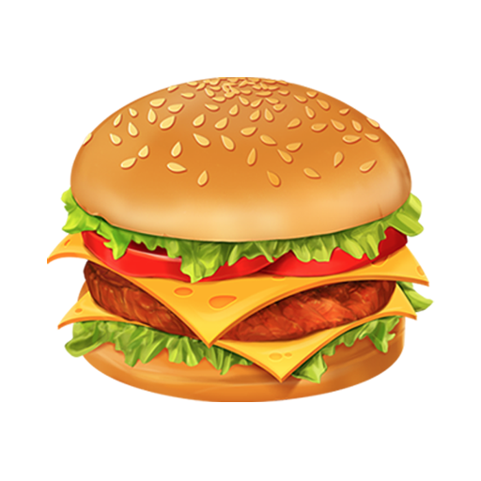
Corregir con autoridad positiva: la técnica de la hamburguesa
Primera capa. Ayudarle a detectar el error
Segunda capa. Dile algo agradable
Tercera capa. Dile lo que no te gusta
Cuarta capa. Vuelve a decirle algo agradable

Slide 2
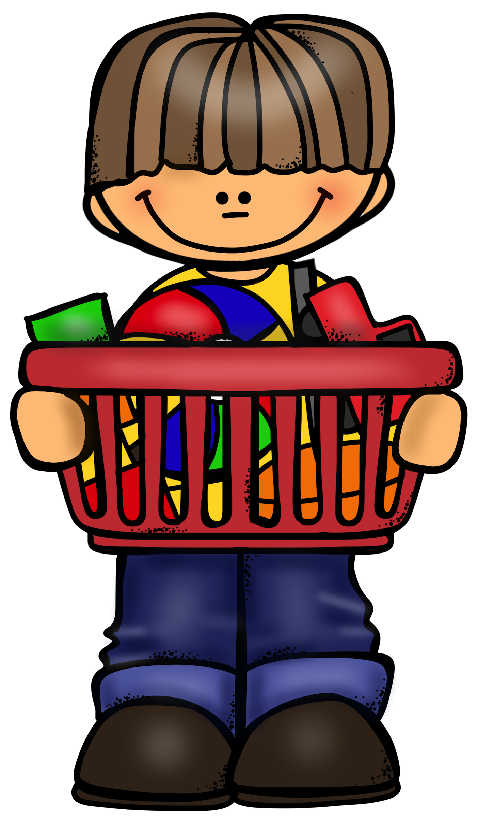
La habitación de los juguetes
Primera capa: ¿Qué crees que puedes mejorar tu zona de juguetes?
Segunda capa: Ayer tus juguetes estaban muy ordenados
Tercera capa: Hoy no puedo decir lo mismo. Veo los coches por el suelo y la plastilina sin recoger
Cuarta capa: Estoy seguro que sabrás ordenarlos todos, igual que lo hiciste ayer. Gracias.

